Slide 1
Mérések NI adatgyűjtővel
Virtuális méréstechnika
Mingesz Róbert, Vadai Gergely
2015.11.06.

Slide 2
NI USB adatgyűjtők

Slide 3
NI USB-6008
8 AI, 10 kS/s, 12 bit
2 AO, 150S/s, 12 bit SW timed
12 digital I/O SW timed
32 bit counter
50 000 Ft

Slide 4
Analóg bemenet

Slide 5
NI USB-6211
16 AI, 250 kS/s, 16 bit
2 AO, 250 kS/s, 16 bit
4 digital In, 4 digital Out SW timed
2x 32 bit counter
215 000 Ft

Slide 6
Analóg bemenet

Slide 7
Analóg bemenetek bekötése

Slide 8
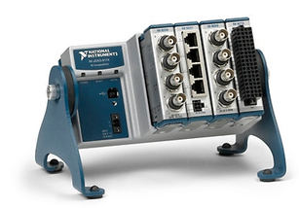
cDAQ-9174
Választható modulok
4x32 bit counter
7 hardvervezérelt feladat
200 000 Ft (+ modulok)

Slide 9
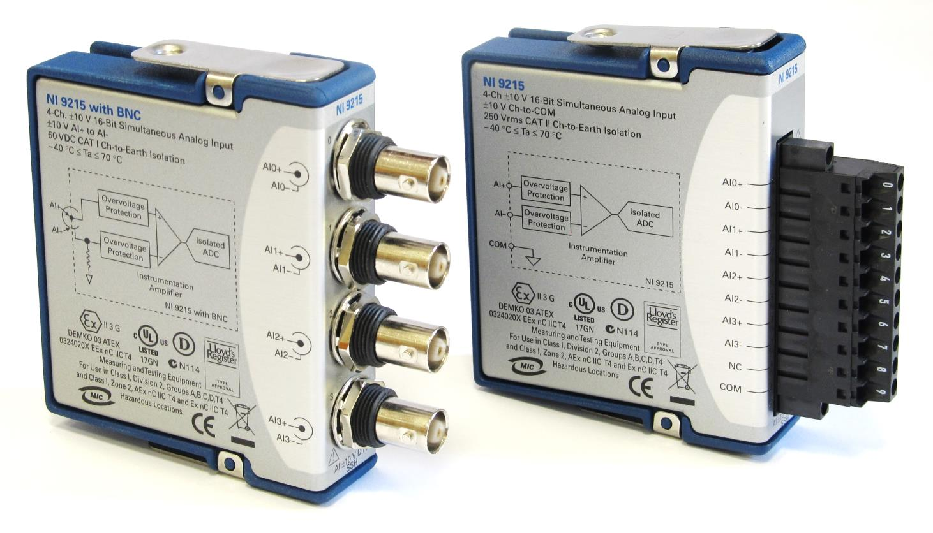
NI 9215 – Analóg bemenet
4 x 16 bit, 100 kS/s/Ch, ±10 V
A COM vezetéket mindenképp be kell kötni (GND)

Slide 10
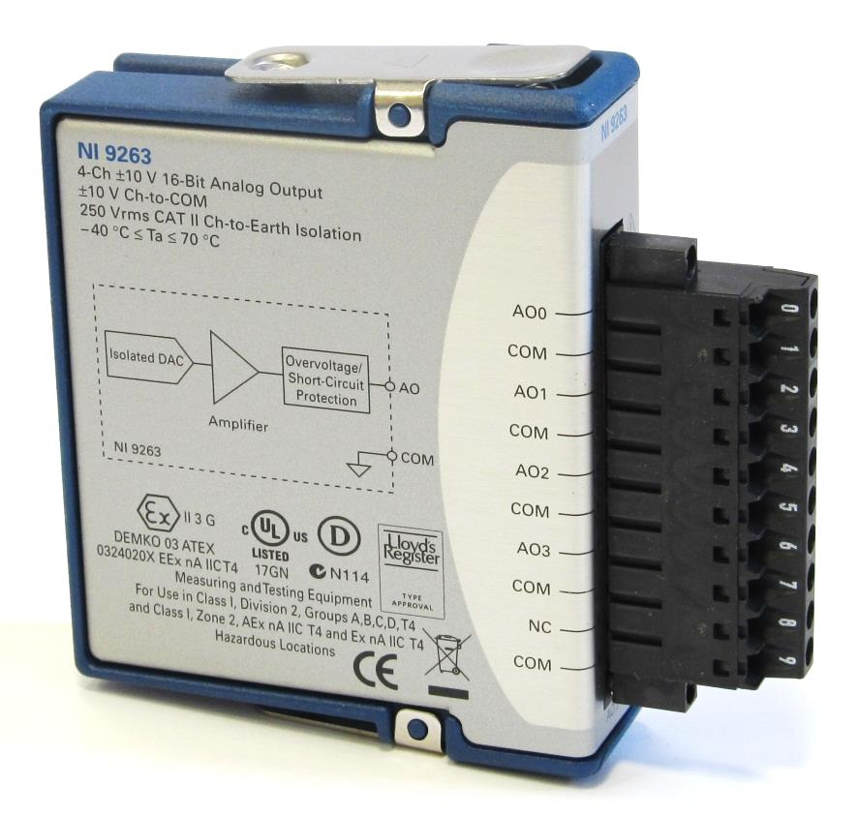
NI 9263 – Analóg kimenet
4 x 16 bit, 100 kS/s

Slide 11
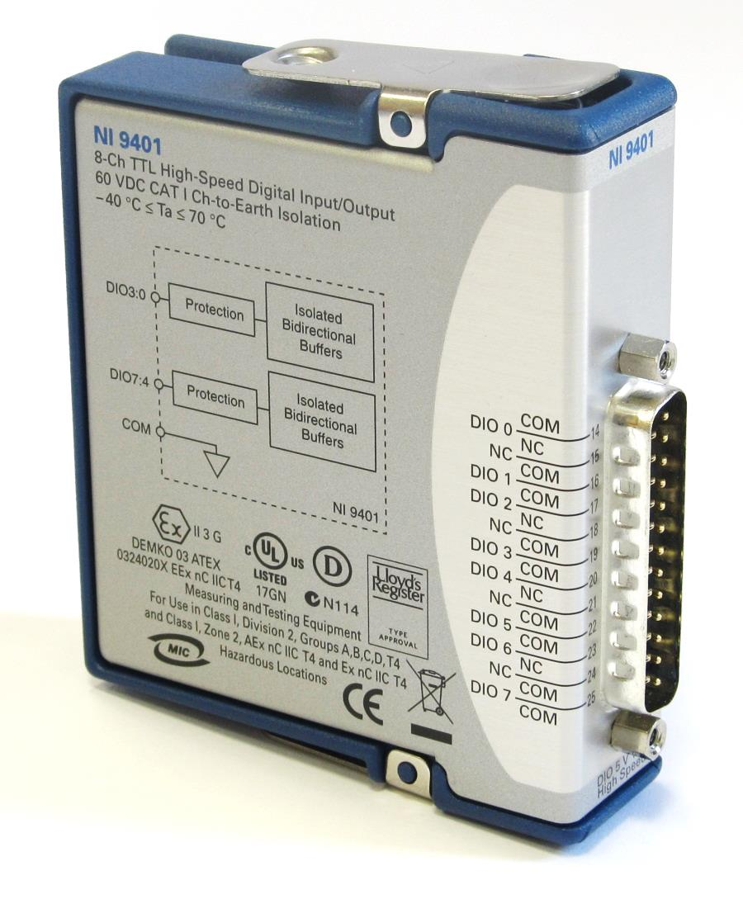
NI 9401 – Digitális I/O
8-channel (2x4), 100 ns ultrahigh-speed digital I/O
5 V/TTL, sinking/sourcing digital I/O

Slide 12
Measurement and Automation Explorer (MAX)

Slide 13
MAX

Slide 14
Teszt panel

Slide 15
DAQmx driver

Slide 16
Elnevezések
Physical channel (az eszközön lévő bemenet vagy kimenet)
Virtual channel (a fizikai csatorna reprezentációja)
Task (több egyforma típusú virtuális csatornát tartalmazó feladat)

Slide 17
Mintavételezés
On demand / Software timed A mintavételezést a PC szoftver frissítési rátája dönti el. Nem determinisztikus, alacsony sebességnél használható.
Hardware timed Maga a hardver végzi a mintavételezés vezérlését, determinisztikus. Mintavételi sebesség akár 100 kHz felett is.

Slide 18
DAQmx paletta

Slide 19
SW timed feszültségmérés

Slide 20
Több csatorna beolvasása

Slide 21
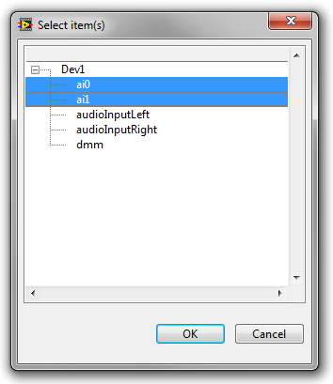
Bemenet kiválasztása
Egyetlen csatorna
Több csatorna kiválasztása (browse)

Slide 22
Analóg bemenet konfigurálása
Differential Két (szomszédos) bemenet közötti feszültségkülönbség (pl. AI 0-AI 9)
Non referenced (NRSE) Feszültség az AI-Sense-hez képest
Referenced (RSE) Földhöz képest mért feszültség
Default Aktuális csatorna alapértelmezett beállítása pl. AI 0: differential; AI 9: RSE

Slide 23
Több csatorna különböző módon való konfigurálása

Slide 24
HW timed mérés

Slide 25
Folytonos mérés

Slide 26
SW timed digitális kimenet
1D boolean tömb

Slide 27
SW timed digitális kimenet
Egész szám (bináris kijelzés)

Slide 28
SW timed gerjesztés és mérés

Slide 29
HW timed – szinkrón mérés és gerjesztés

Slide 30
Kapcsolások

Slide 31
Termisztor bekötése
$$T=\frac{1}{\frac{1}{T_{25}}+\frac{1}{B_{25/85}}∙ln\frac{R_{T}}{R_{25}}}$$
U_{ref}
R_{ref}
$$R_{t}=R_{ref}∙\frac{U_{t}/U_{ref}}{1−U_{t}/U_{ref}}$$
U_{t}
A/D
R_{t}
$$T_{25}=(273,15+25) K$$
$$B_{25/85}=3977 K$$
$$R_{ref}=R_{25}=10 kΩ$$
$$U_{ref}=5 V$$

Slide 32
Digitális IO használata

Slide 33
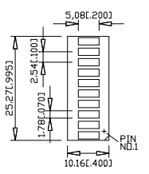
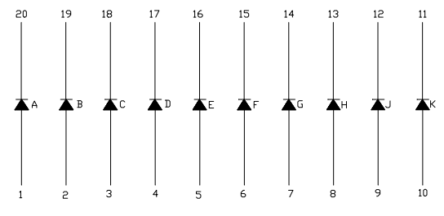
LED-sor bekötése

Slide 34
Bread-board bekötése

Slide 35
Leltár

Slide 36
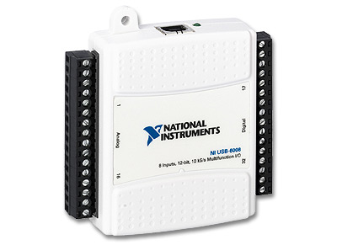
a) NI USB 6008
Az aktuálisan felhasznált eszköz leltári számát be kell írni a jegyzőkönyvbe!

Slide 37
C-kit A
Ellenállások:
1 kΩ
10 kΩ
Kondenzátorok
1 nF
10 nF
100 nF
Félvezetők
1N4148 dióda
BZX 55C 3V6 zéner-dióda
Piros, Sárga, Zöld LED
10 kΩ termisztor
5-20 kΩ fényelem

Slide 38
C-kit A
LED-sor
10 szegmenses LED-sor LTA-1000HR
1 kΩ-os ellenálláshálló
Egyebek
10 kΩ potencióméter
Csavarhúzó
410 uC board

Slide 39
C-kit A

Slide 40
C-kit B
70 breadboard vezeték (különböző hosszúságú)
10x 40 cm apa-apa vezeték
10x 40 cm apa-anya vezeték
10x 40 cm anya-anya vezeték
Bereadboard
Jumper kit (10 fekete, 10 színes)
Opamp board (1 db TL071, 1 db MC33201)

Slide 41
C-kit B
Szét lehet szedni

Slide 42
Multiméter
UNI-T UT-60H
multiméter
2 mérőfej (piros és fekete)
2 krokodilcsipesz (piros és fekete)
útmutató

Slide 43
Multiméter

Slide 44
Feladatok

Slide 45
Feladatok
A feladatok részletes leírása elérhető a minta jegyzőkönyvben

Slide 46
1. feladat – Hőmérséklet mérése
Készítsen programot, mellyel méri a termisztor hőmérsékletét. A következőket jelezze ki a program:
A termisztor mért ellenállása.
A termisztor által mért hőmérséklet °C-ban.
A termisztor által mért hőmérséklet egy Waveform Chart grafikonon.

Slide 47
2. feladat – HW timed mérés és átlagolás
Módosítsa az előző programot, hogy hardware-timed mérés segítségével, nagy sebességgel tudjon több adatot mérni. A mérésenként mért adatokat átlagolva csökkentheti a mért zaj értékét, valamint javíthatja a mérés felbontását.
Vizsgálja meg, hogy függ a mérés zaja, a mérés sebessége a mintavételi frekvenciától és az átlagolt pontok számától! Válasszon ideális paramétereket a későbbi mérésekhez!

Slide 48
3. feladat – Kijelzés LED sorral
Kösse rá a LED-sort az adatgyűjtő kimeneteire!
Használja az ellenálláshálót a LED-ek áramának szabályozására!
A LED-sor fényesebben világít, ha negatív logikával hajtjuk meg!
A LED-soron a hőmérséklettel arányosan gyújtsa ki a LED-eket! (Válasszon olyan hőmérséklettartományt, ahol a mért hőmérsékletet változtatni tudja!)

Slide 49
Szorgalmi feladat – Lehűlés
Vizsgálja meg, hogy kézzel való megfogás után hogyan változik a termisztor hőmérséklete. Milyen görbét követ és miért? Kvantitatívan (számszerűleg) is elemezze a látottakat!
Módosítsa a programot, hogy el tudja menteni a mérési adatokat az egyes mérési pontokhoz tartozó időadatokkal együtt. Rajzolja ki a lehűlési görbét Excelben!

